Slide 1
情報工学基礎実験 I
No. 0. 測定とデータの扱い方
Part II

Slide 2
目的
有効数字の桁数を決められるようになる
実験結果を 最確値±誤差 でまとめられるようになる
最小二乗法のやり方がわかる
  間接測定での誤差の大きさ
  関数と誤差の伝搬
  最小二乗法による最確値と誤差値の推定

Slide 3
間接測定
直接測定: 基準量と直接大きさを比較
間接測定: 測定量を用いて計算により値を得る
分割して測定、 面積、 体積、
速さ､ 力
抵抗値、 電力量

Slide 4
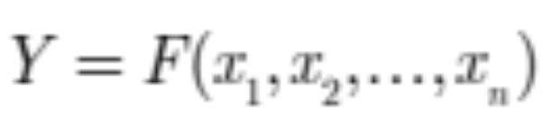
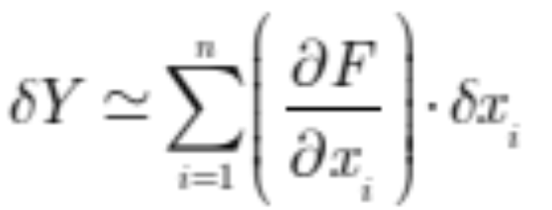
間接測定における誤差
直接測定で値 x₁, x₂, . . . , x_{n} と誤差 δ x₁, . . . , δ x_{n} を得た．
ここから目的の値 Y が（よいふるまいをする）関数
で得られる場合、 Y の誤差 δY は
で与えられると考える．

Slide 5
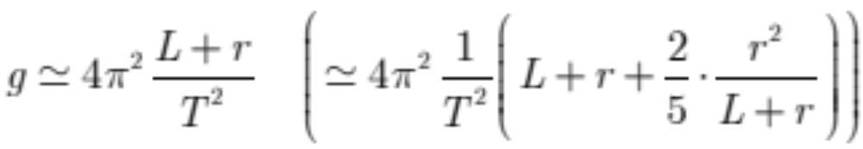
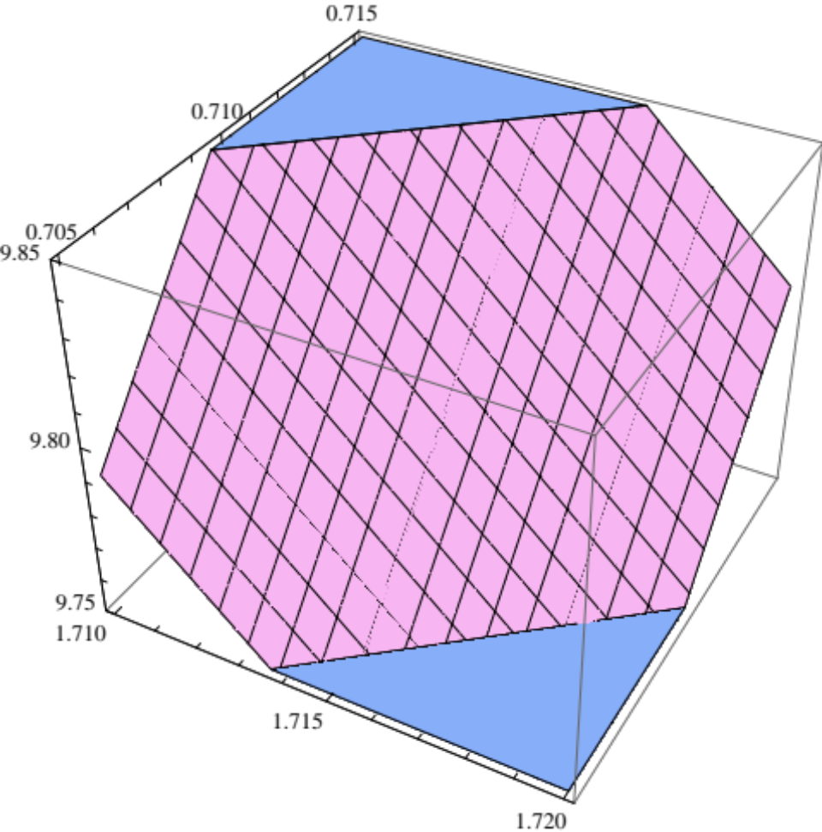
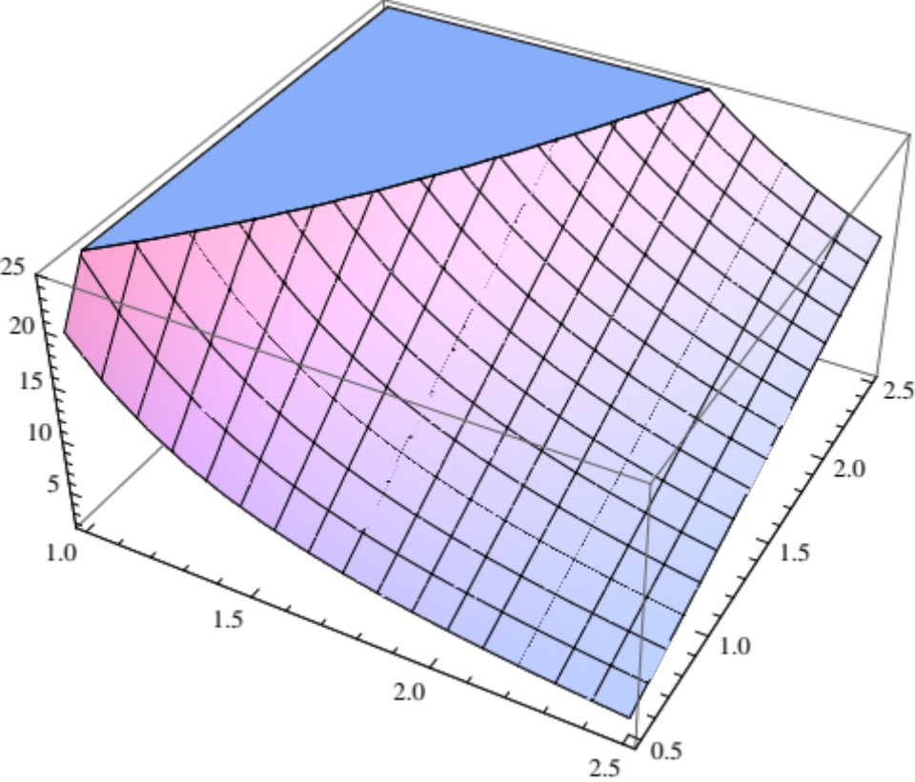
直接測定値に対する間接測定値の傾き（例）
剛体振り子（L + r）の振動周期（T）から重力加速度
を求める
g
T
L+a

Slide 6
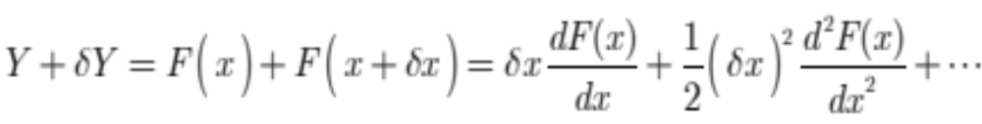
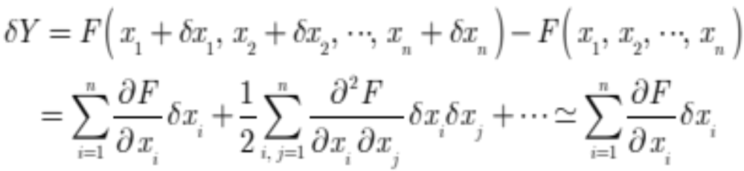
付録１ 証明
一変数の関数なら
  なので、
  二階微分以降が F(x) にくらべ無視できるとすれば

Slide 7
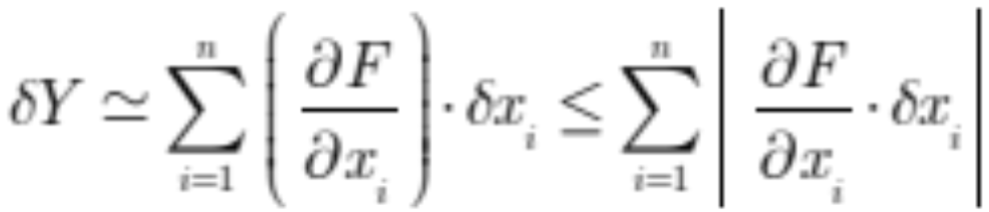
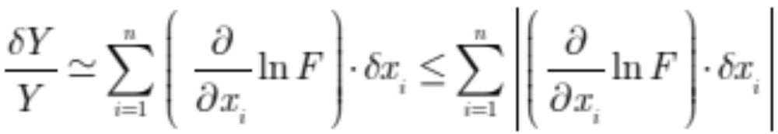
間接測定の誤差の大きさ
絶対誤差
あるいは 相対誤差
で表す．

Slide 8
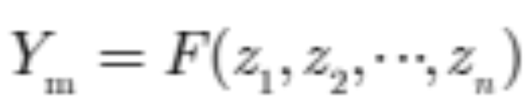
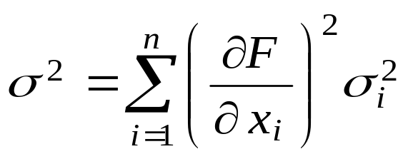
間接測定における最確値と誤差の伝播
直接測定値 x₁, x₂, ・ ・ ・, x_{n} から結果として得られる Y の最確値Y_{m} は、各 x_{i} の最確値が z_{i} のとき
そして誤差の大きさを表す標準偏差 σ_{i} については
わかること： 右辺各項（傾き×標準偏差）が同程度に小さくなるよう測定すべき．突出して大きな σ_{i} が一つあれば誤差が大に

Slide 9
相対誤差の例
手引き p. 0–9 「ボルダの振り子」

Slide 10
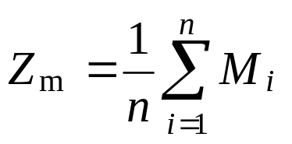
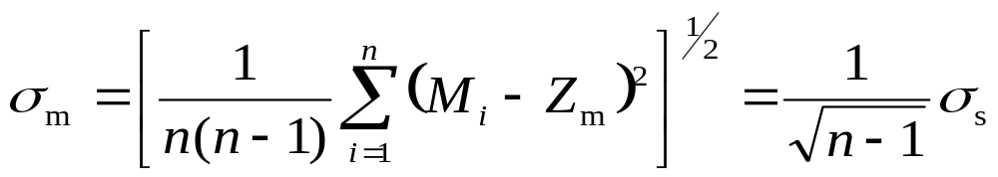
ここまでのまとめ
最確値
試料平均の標準偏差
誤差伝播の法則
確率誤差
(11)式
(15)式
(17)式
ε = 0.6745 σ
(8)式

Slide 11
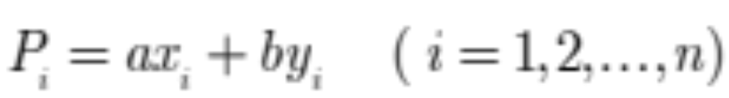
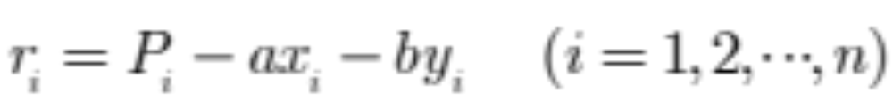
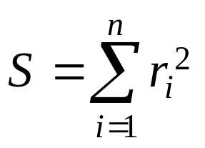
最小二乗法、
一次関数で表される測定に対する
ある物理量 P, x, y の間に P = ax + by の関係があるとき、
組 ( P, x, y ) の測定により、 a と b の最確値を求める方法．
（ 観測方程式 ）
測定数 n ≧ 3 で誤差が存在するなら、
すべてを正確に満たす a と b は存在しないだろう．そこで
（ 誤差方程式 ）
を最小にする a と b の値を最確値とする．→ a と b で微分 = 0

Slide 12
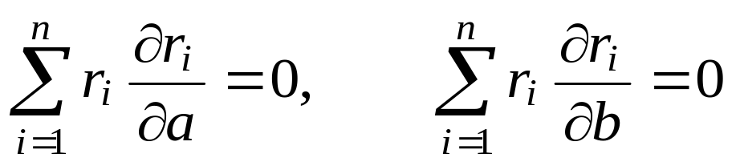
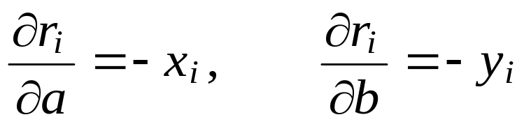
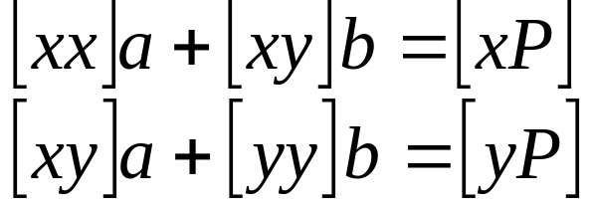
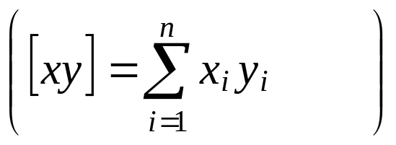
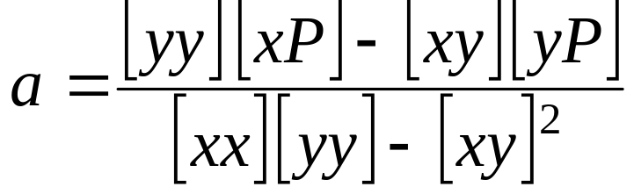
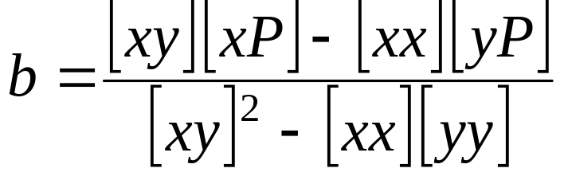
∂S/∂a=0,
∂S/∂b=0
など
（ 正規方程式 ）
∴
（ 最小 2 乗法 ）

Slide 13
問題説明
問題 2: 簡易であるが要注意
これが違うと問題9, 10が解けない
問題 6: 簡単だが手を抜かないこと
問題 7: 試料平均の標準偏差も
問題 8: 解析例を参照
問題11-13: きちんとグラフ用紙に

Slide 14
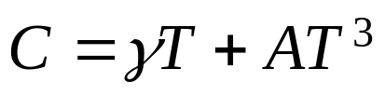
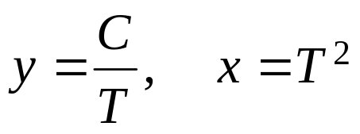
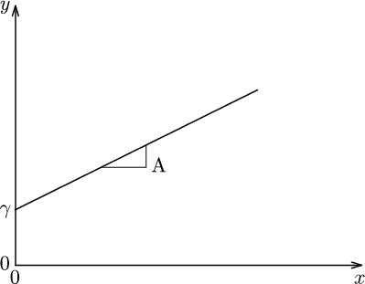
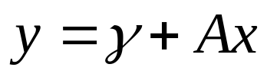
［5］ データの表し方
低温度 T における金属の比熱
γ ： 電子比熱係数
第2項：結晶格子による寄与
とすると
（ 直線 ）

Slide 15



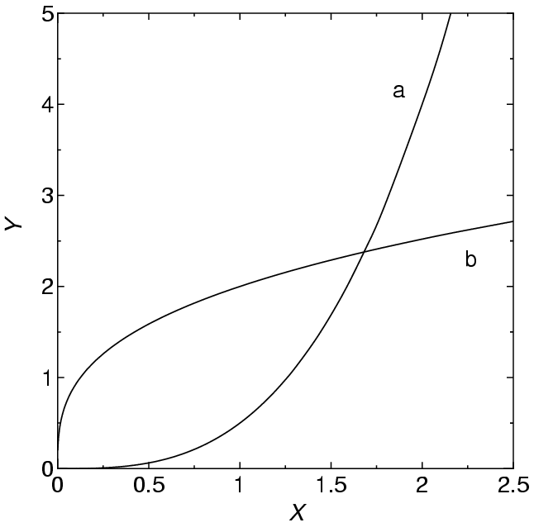
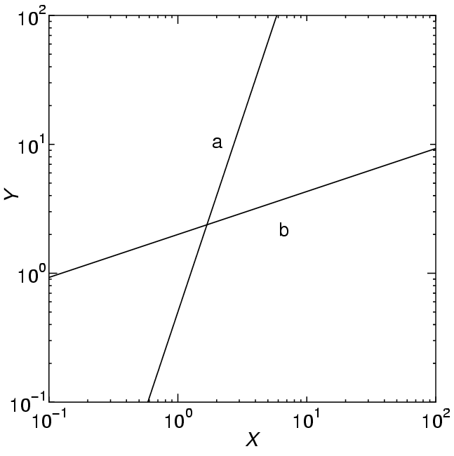
（ べき関数 ）
とすると
（ 直線 ）

Slide 16
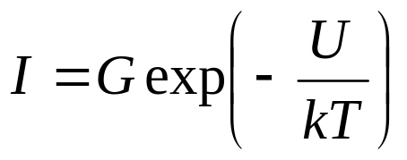
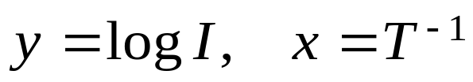


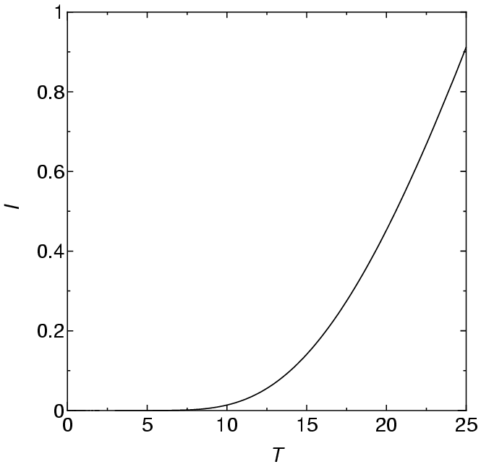
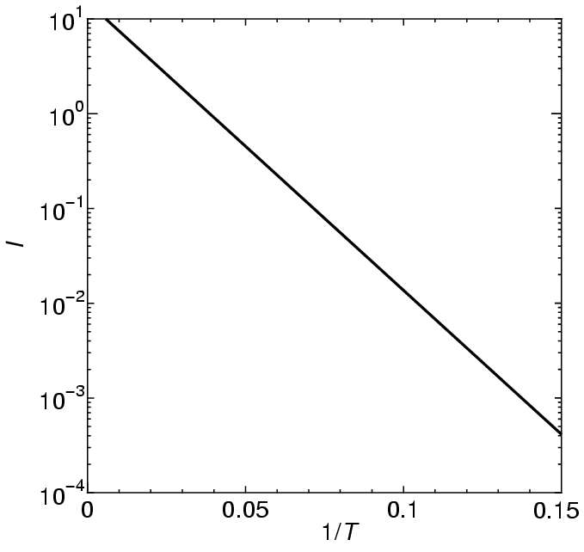
トンネル電流
（指数関数 ）
U: エネルギーバリヤ
k: ボルツマン定数
とすると
：

Slide 17

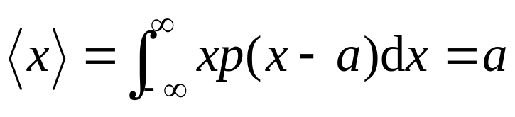
(b) 各量の関係
1 回の測定結果： 無数にある仮想的な測定結果の集合
（ 母集団 ）から 1 つの要素（ 試料 ） を選択
母集団： 正規分布に従う
平均値： 母平均 （ a とする）
この場合の正規分布関数は
平均値
このグラフが描ける?
（ 証明は問題 1 ）
現実の有限回数の測定結果
その平均値: 試料平均 （ = 最確値 ）

Slide 18
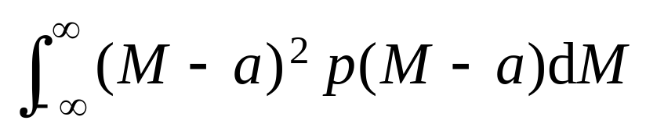
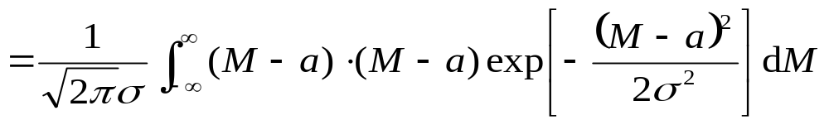

測定のばらつきの程度: 偏差の 2 乗平均
母平均 a, 測定値 M 偏差 = M － a
部分積分
（ 母分散 ）
（ 付録 4 ）
母分散は標準偏差の 2 乗に等しい

